Slide 1
Planeación de pruebas
Planeación de pruebas: Es la etapa en donde se ejecutan las primeras actividades correspondientes al proceso de pruebas y tiene como resultado un entregable denominado plan de pruebas.
Diseño de Pruebas: una vez elaborado y aprobado el plan de pruebas, el equipo de trabajo debe iniciar el análisis de toda la documentación existente con respecto al sistema, con el objeto de iniciar el diseño de los casos de prueba.
Implementación y Ejecución de Pruebas: la ejecución de pruebas debe iniciar con la creación de los datos de prueba necesarios para ejecutar los casos de prueba diseñados.
Evaluación de Criterios de Salida: los criterios de salida son necesarios para determinar si es posible dar por finalizado un ciclo de pruebas.
Cierre del proceso: durante este periodo de cierre el cual históricamente se ha comprobado que se le destina muy poco tiempo en la planeación, se deben cerrar las incidencias reportadas, se debe verificar si los entregables planeados han sido entregados y aprobados, se deben finalizar y aprobar los documentos de soporte de prueba, analizar las lecciones aprendidas para aplicar en futuros proyectos, etc.

Slide 2
Diseño de casos de prueba
Es un conjunto de condiciones o variables bajo las cuales un analista determinará si una aplicación, un sistema de software o una característica de éstos es parcial o completamente satisfactoria.
Estos se conforman por 3 divisiones principales:
Introducción/visión general.
Actividades.
Resultados.

Slide 3
Categorías de diseño de pruebas
Pruebas unitarias: tienen como objetivo comprobar el funcionamiento de un módulo de software que pruebe probarse aisladamente y son usualmente usadas por los desarrolladores.
Pruebas de integración: Se utilizan para probar las interacciones entre componentes.
Pruebas de sistema: Se usan para probar el sistema como un todo, con el entorno lo más posible parecido a producción.
Pruebas de aceptación: Se basan en poder establecer un amplio grado de confianza en un sistema para que el cliente pueda validar que sus expectativas se han cumplido y también se han validado los requisitos.

Slide 4
Pruebas de caja negra
Las Pruebas de Caja Negra, es una técnica de pruebas de software en la cual la funcionalidad se verifica sin tomar en cuenta la estructura interna de código, detalles de implementación o escenarios de ejecución internos en el software.

Slide 5
Pruebas de caja blanca
Las pruebas de caja blanca (pruebas estructurales) se centran en los detalles procedimentales del software, por lo que su diseño está fuertemente ligado al código fuente. El ingeniero de pruebas escoge distintos valores de entrada para examinar cada uno de los posibles flujos de ejecución del programa y cerciorarse de que se devuelven los valores de salida adecuados.
Aunque las pruebas de caja blanca son aplicables a varios niveles —unidad, integración y sistema—, habitualmente se aplican a las unidades de software.

Slide 6
Técnicas basadas en experiencia
Las pruebas basadas en experiencia son aquellas en las que las pruebas se derivan de la habilidad e institución del probador y su de su experiencia con aplicaciones y tecnologías similares.

Slide 7
Selección de técnicas de prueba
Algunas de las técnicas más usadas son: Partición de equivalencias, análisis de valores borde, tablas de decisión, transición entre estados, casos de uso, historias de usuario. Aparte, relativas a la automatización, se usan: Record & Playback (consiste en grabar una ejecución de la prueba realizada en la interfaz de la aplicación y su reproducción posterior), etc.

Slide 8
Ejemplos Técnicas de diseño de pruebas…

Slide 9
El objetivo de una técnica de diseño de prueba es identificar las condiciones de prueba, casos de prueba y datos de prueba.
Tradicionalmente se distinguen como técnicas de caja negra y caja blanca, en algunas ocasiones de caja gris.

Slide 10
En las de caja negra se puede observar cómo se llevan a cabo los requisitos funcionales del sistema
En las de caja blanca se puede observar si la estructura del código está bien
En la caja gris se observan los requerimientos no funcionales del sistema
Existen varias técnicas desde el punto de vista de caja negra:
Las tres dimensiones que siempre se deben tener en cuenta son el nivel, técnicas y punto de vista.

Slide 11
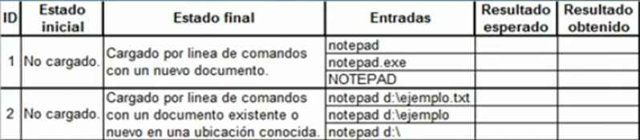
Técnicas de prueba funcionales
Transición de estados: Hace énfasis a los cambios de estado de una aplicación.
Se puede ver cómo cambia el estado de no cargado a cargado.

Slide 12
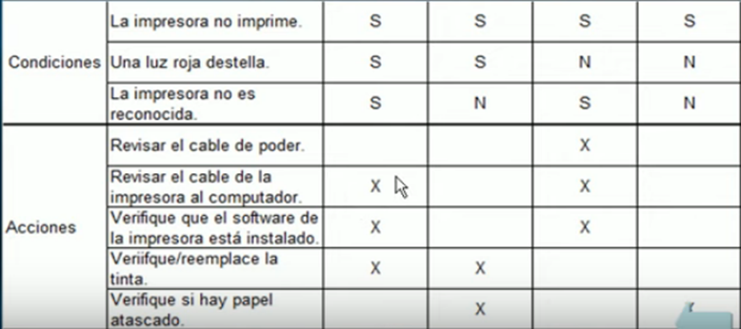
Las tablas de decisión: Sirven para modelar escenarios que son muy complejos.
Por ejemplo tenemos una tabla de decisión que es para un departamento de infraestructura que quiere modelar el proceso de diagnóstico del funcionamiento de las impresoras

Slide 13
Aquí se puede mostrar las condiciones que se deben tener y las acciones que se deben realizar de acuerdo a las condiciones en las que se encuentre la impresora. Sucede lo mismo con un sistema.

Slide 14
Técnicas de prueba estructurales (a nivel de caja blanca):
Mutación:
Está basado en unas tablas de operador y mutación. Aquí se ve como se hace un código. Se busca un operador y se reemplaza por el operador de mutación:
Ejemplo:
Si encontramos un true, lo cambiamos por un false.

Slide 15
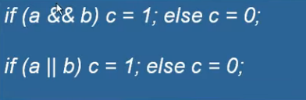
Lo que se hace es cambiar la && (Y), por un ||(o), esto se hace para probar el rendimiento, para eliminar el código espagueti y para mejorar la lectura del código .

Slide 16
Inyección de fallos:
Por ejemplo si un programa acepta un formato de fecha, ingresamos otro formato para ver el programa cómo falla, y cuando esto sucede podemos ver qué respuesta tiene.
Bloque:
Análisis de bloque: son las líneas de código que no tienen lógica, por ejemplo que no tienen un If, un if else, un switch, entonces por ejemplo cogemos un bloque y probamos su funcionalidad de forma independiente.

